Slide 1
TEORIA DEL PROCESAMIENTO DE LA INFORMACIÓN
MODELO DE AUTORREGULACIÓN
ESTRATEGIAS DE APRENDIZAJE
EFICACIA DE LA ENSEÑANZA DE ESTRATEGIAS
FIN

Slide 2
METODOS DE APRENDIZAJE
REPASO
ELABORACIÓN
ORGANIZACIÓN
COMPRENSIÓN
SUPERVICIÓN
AFECTIVA
MENU

Slide 3
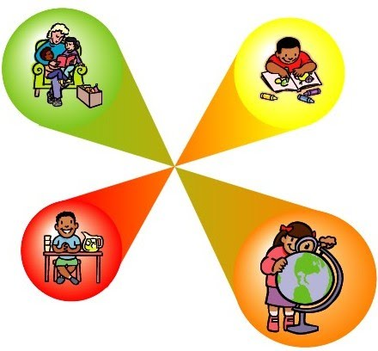
REGRESAR A CMAPSTOOLS

